Slide 1
LSTM Hands on

Slide 2
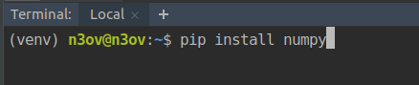
安裝環境
只需要安裝numpy

Slide 3
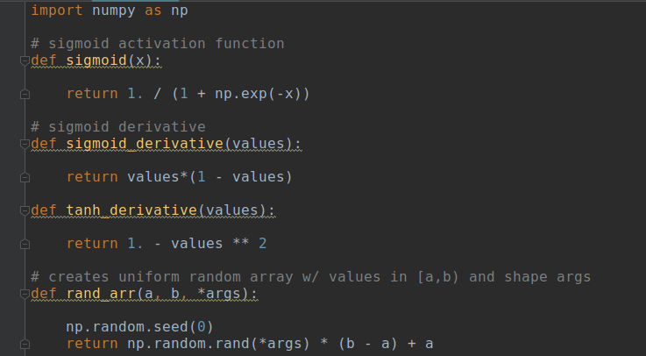
activation function

Slide 4
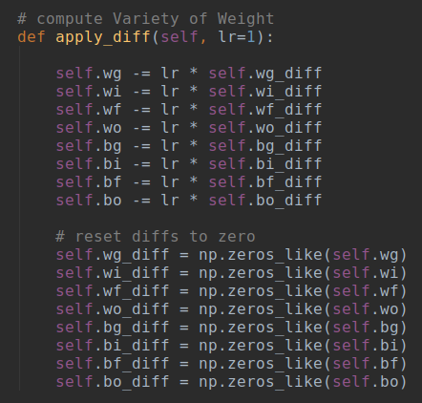
計算Weight 更新

Slide 5
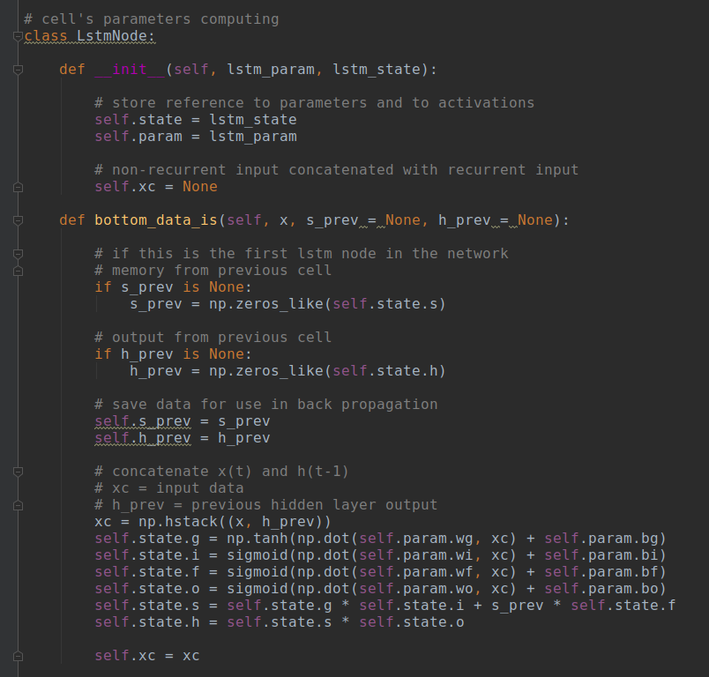
計算cell內參數

Slide 6
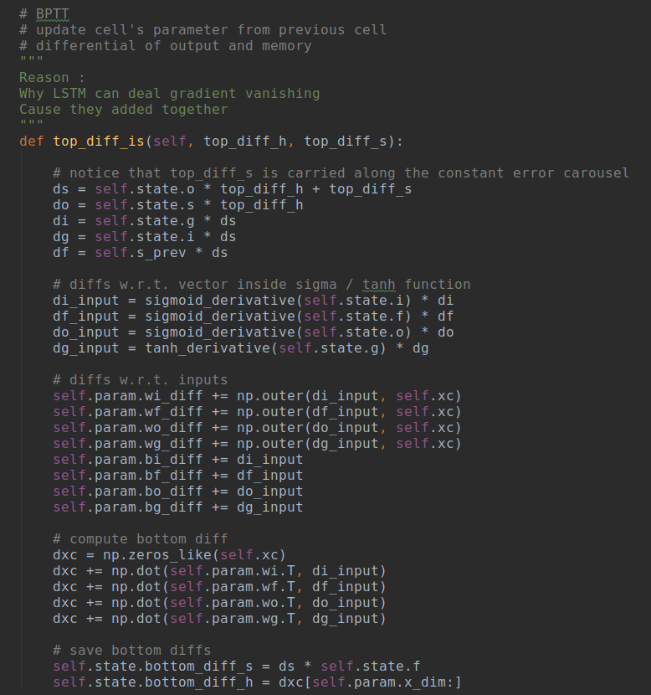
BPTT

Slide 7
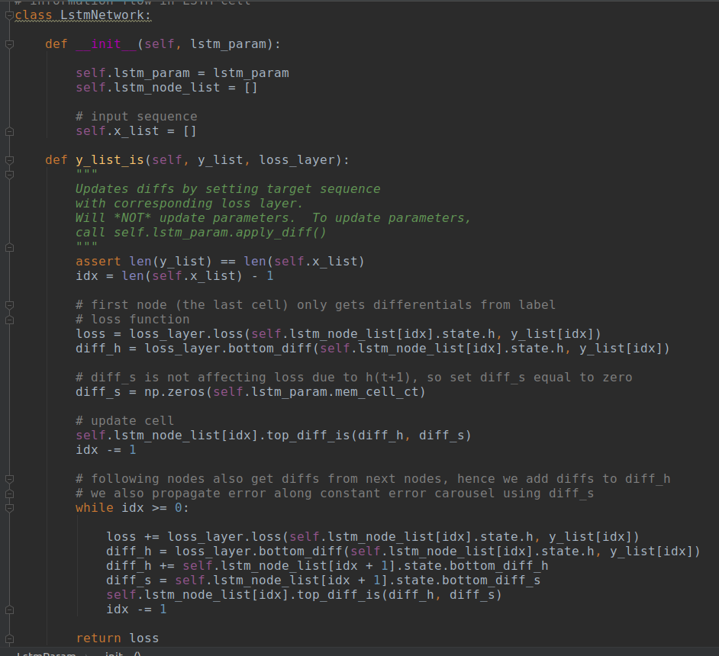
information
flow in LSTM

Slide 8
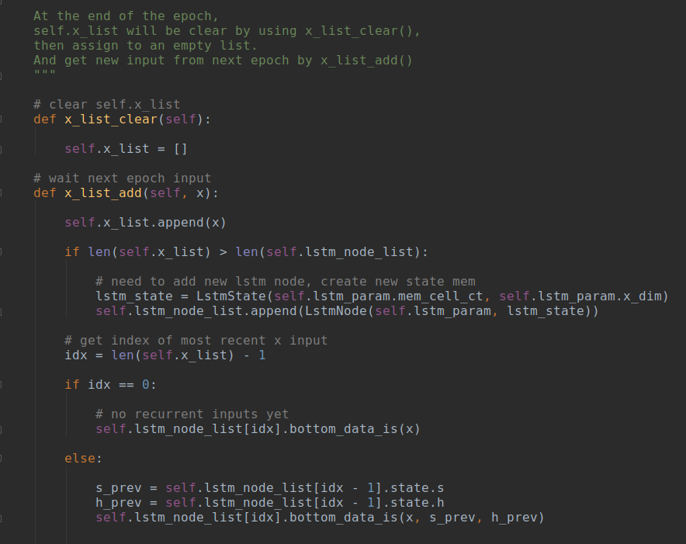
Reset &
new input

Slide 9
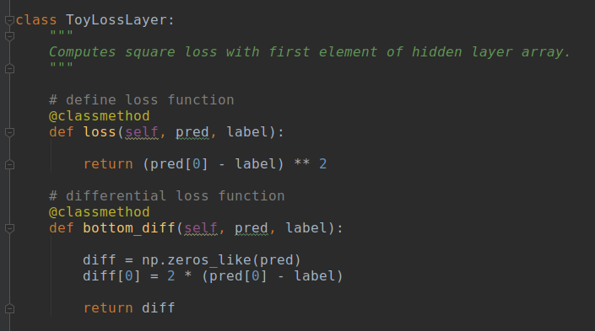
Loss Function

Slide 10
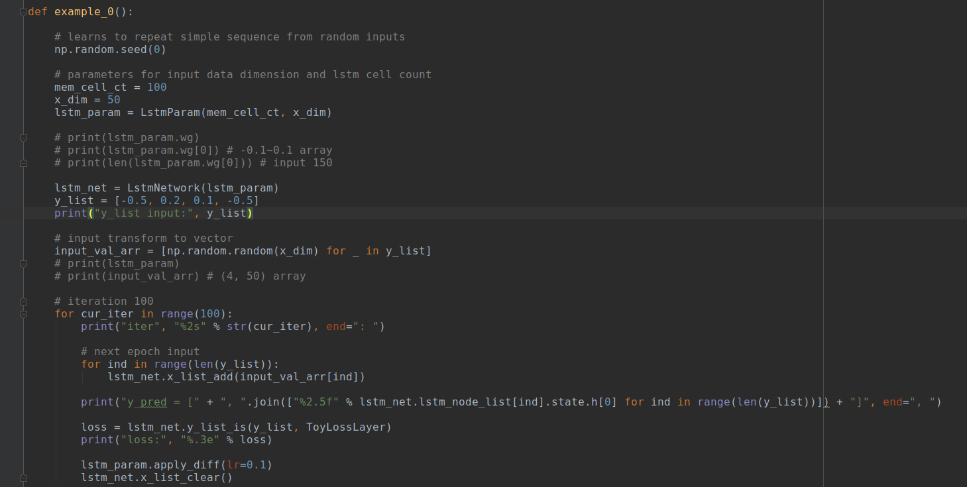
設定輸入值

